Slide 1
Sur le terrain, de l’hôpital aux structures sanitaires, médico-sociales et à domicile : les points forts et les points faibles des organisations existantes Forum FTC : ruptures de parcours des cérébrolésés : quelles solutions? 14 juin 2019, St Quentin
Odile KOZLOWSKI,
médecin MPR CHU de LILLE , coordonnateur, administrateur du Réseau TC-AVC 59/62 AUPRES TC La Bassée
secrétaire générale FTC

Slide 2
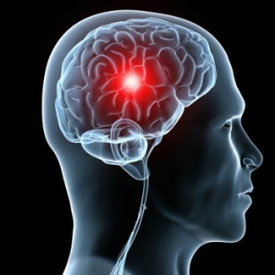
Particularités des cérébrolésés

Slide 3
Epidémiologie
TRAUMA CRANIEN
11% des consultants aux urgences
Incidence des hospi CEE: 150 à 300/100 000 hab/an
dont TC graves (GCS<8 dans 24h): 14/100 000 hab / an
Prévalence : 6% à 20 ans, 20% à 60 ans
Homme 70%, jeune +++ (20-30 ans)
10% graves, 10% modérés, 80% légers
10 000 nouvelles personnes handicapées / an
AVC
âge moyen de 73 ans
En France,
130000 hospis /an
771000 personnes ont des antécédents d’AVC
505000 ont des séquelles et 351000 sont en ‘affection longue durée’.
Première cause de handicap

Slide 4
Principales séquelles
Neuromotrices le + souvent mineures mais fréquentes (53%) mais aussi qq situations lourdes (EVC EPR, tracheo…)
Neuropsychologiques fréquentes (78%) et invalidantes : Troubles de la mémoire, de l’attention, lenteur, fatigabilité, syndrome dysexécutif, troubles de la communication
Et neurocomportementales (50%) : changement de personnalité (76%), labilité émotionnelle, troubles du caractère, psychorigidité, irritabilité, apathie, indifférence ou agressivité
Psychiatriques : dépression (63%), psychoses (4%)
Rupture existentielle majeure

Slide 5
Méconnaissance : HANDICAP INVISIBLE
De la personne CL elle-même : Anosognosie+++
De l’entourage
Des professionnels non spécialisés
Incompréhension
Rejet
Isolement
souffrance

Slide 6
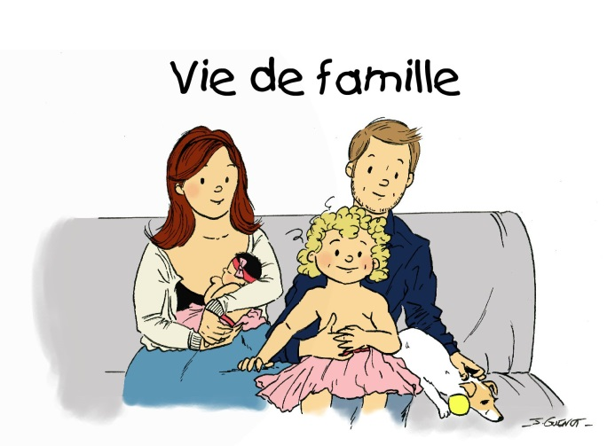
Impact socio-familial majeur
Confrontation à la réalité à la sortie des centres de rééducation
Modification des rôles
Modifications des sentiments : divorce….
Perte financière
…

Slide 7
Les facteurs pronostics / devenir fonctionnel
favorables | Défavorables
Qualité du milieu familial +++
 | Alcoolisme et conso de toxique
 | Déficiences préexistantes
 | Troubles de personnalité
 | Jeune enfant et âge avancé
Bon niveau socio-culturel
Glasgow haut (TC) , NIHSS bas (AVC)
 | Anoxie
Stabilité « médicale » initiale
Lésion focale | Lésions axonales diffuses, lésions diffuses
 | Coma et phase d’amnésie post trauma longs
Prise an charge adaptée prolongée | Isolement, inactivité

Slide 8
années
Possibilité d’évolution favorable les premières années

Slide 9
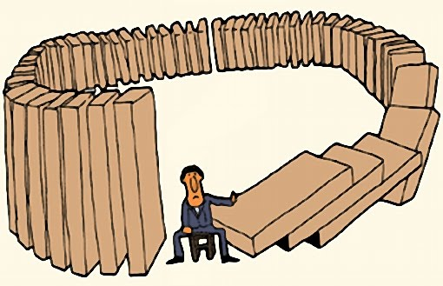
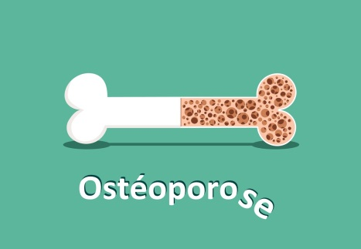
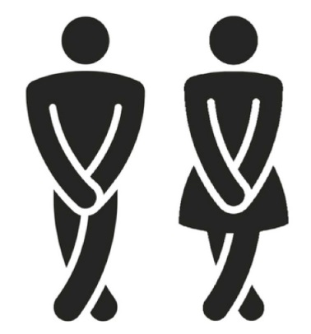
Points de suivi médical
Notes:
Elements importants à prendre en compte pour eux même, mais aussi pour le retentissment qu’ils engendrent sur l’autonomie et le fonctionnement cognitif.

Slide 10
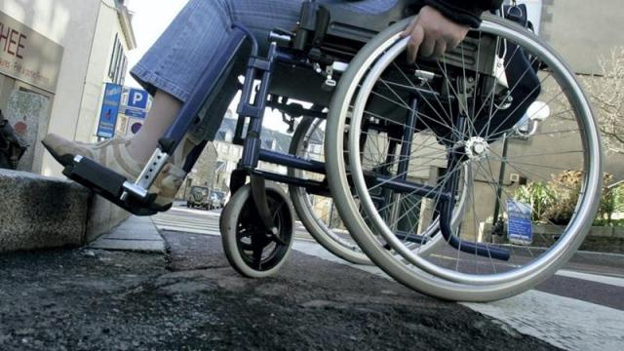
Et les suivis
Psychologiques
Sociaux
Familiaux
Mobilité
Aménagement
Travail
Etc etc

Slide 11
Parcours théoriques

Slide 12
Recommandations SOFMER : Parcours de soins des TCSOFMER
Textes de références
Circulaires
03 05 2002 unités dédiées EVC-EPR
18 06 2004 filière de prise en charge sanitaire, médicosociale et sociale des traumatisés crâniens
Décrets
2005-223 accompagnement à la vie sociale et services pour adultes handicapés
2008-377 autorisations d’activité en secteur SSR
2009-299 organisation des UEROS
Conférences de consensus
Rehabilitation of persons with traumatic brain injury JAMA 1999
SIMFER: trasferabilita in stutture riabilitative 2000
SOFMER: du coma à l’éveil 2002
FEDMER Critères de prise en charge MPR 2008
Johnson & Brooks, 1995; Mazaux et al 2001; Kozlowski et al 2007; Cohadon et al 2008; Turner-Strokes 2008; Bérard et al 2010
PRM care pathways : adults with severe TBI, Pradat Diel … Mazaux JM annales of PMR 55 (2012) 546-556

Slide 13
Prendre en compte la complexité des parcours de soins et le rôle des facteurs contextuels
Problèmes de santé
Structures, fonctions
Déficiences
Activités
limitations
Participation
restrictions
Facteurs
environnement
Facteurs
personnels

Slide 14
Parcours type du TC grave adulte -3 Phases: précoce en MCO puis Rééducation puis Réadaptation-réinsertion: médicosocial et social - 3 Catégories cliniques - 6 niveaux de complexité des facteurs contextuels
I
GOS 1 et 2
II
GOS 2 et 3
III
GOS 4
A
Parcours-type
C ressources
insuffisantes
B
adaptations
D difficultés
sociales
E pathologies
associées
F troubles
psychiatriques

Slide 15
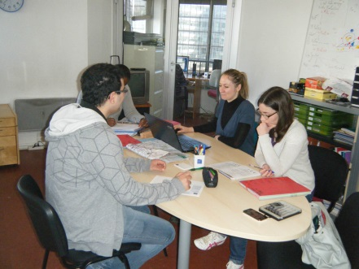
Catégorie II (GOS 2 ou 3)
Réa
Neurochir
A
Parcours-type
SSR polyvalent
Si B C D
SSR neuro
prolongé si B C D
B
adaptations
HDJ MPR
Maisons coll
FAM, EHPAD si C D
C ressources
insuffisantes
D difficultés
sociales
Kiné, ortho
libéral
Domicile
Aides
Aménagements si B
E pathologies
associées
Suivi MPR
évolution, bilans
F troubles
psychiatriques
Equipe mobile
SAMSAH, UEROS
(+ Accueils de jour,
GEM)

Slide 16
Catégorie III (GOS 4)
Réa
Neurochir
Acceptable:
SSR neuro
SSR post-réa
Unités d’éveil
Déconseillé:
SSR polyvalent
Unités EVC - EPR
Domicile
HAD
Longs séjours
MAS EHPAD
Assistance ++
SAMSAH

Slide 17
Les mots clés de l’accompagnement
Co-construction systémique
En situation réelle de vie
Individualisé
Personne CL actrice
au cœur du projet
spécialisée
Multiservices
Multistructures
COORDONNE

Slide 18
Les organisations existantes pour l’accompagnement après l’hôpital en France et Hauts de France

Slide 19
Le médecin traitant
Les atouts | Les points faibles
En charge du suivi global
Connaissance de la situation avant la LC
Connaissance de la famille
 | Manque de temps
 | Non formé au handicap cérébrolésion

Slide 20
Les professions essentielles au suivi
MPR (rares en libéral)+ neuro, neurochir, psychiatre, ORL, ophtalmo, endoc…..
Kiné et ortho en libéral mais manque de disparités territoriales (suites aux AVC 4 séances d’ortho/ sem efficace à phase immédiatement post hospitalière!!)
Neuropsychologues: en sous effectif ou absents dans les services non spécialisés et absence de prise en charge SS en libéral)
Ergothérapeutes (absence de prise en charge SS en libéral)
Psychologue et psychiatre formés ( sous effectif et peu formés à CL)
APA
Assistant social formé à CL
Etc etc

Slide 21
Le suivi médical des CL
Pour les AVC : consultation labellisées AVC systématique dans les 3 à 6 mois post AVC (cs simple et complexe)
Points forts | Points faibles
Systématisation? | Variable selon les territoires
 | Professions variables selon les lieux (IDE? Ergo? Kiné? Ortho? …)
Permet orientation | Absence de réponse si manque de ressource du territoire
 | Pas de suivi prolongé
En MPR, abord du handicap | En neurologie, adressage secondaire en MPR

Slide 22
Le suivi MPR
Doit être systématique pour les CL à sortie de SSR
Mais
Chronophage / manque de MPR
Non valorisé (budget global SSR)
Manque de moyens pour répondre aux besoins psycho /ergo/ et sociaux
Intra structure : manque de connaissance de situation à domicile
Absence de suivi systématique pour les CL non hospi en SSR

Slide 23
Hôpitaux de jour de SSR
Points forts | Points faibles
Vit à domicile | Peu de rééducation en situation réelle de vie
Progressif / hospi complète
Équipe pluridisciplinaire | En SSR non neuro, manque certaines compétences
 | Manque de place
 | Coût du transport
 | Fatigue / transport
 | Suivi après?
 | Non adapté aux troubles sévères du comportement

Slide 24
Hospitalisations « bilan handicap post CL »
Hospitalisation de quelques jours pour bilan pluridisciplinaire
(physique, communication, cognition, participation aux AVQ, conduite automobile, social)
Points forts | Points faibles
Bilan pluridisciplinaire
 | Non adapté aux tb sévères du comportement
Financement MCO | Pb en SSR
 | Besoin de temps pour prise de conscience
 | Suivi après ??

Slide 25
Les équipes mobiles de suivi
Développement au départ des services de SSR
Points forts | Points faibles
À domicile en situation réelle de vie | Offre très inégale selon territoire
Professions : MPR, ergo, neuropsy
 | Durée limitée à quelques semaines ou mois
 | Quel suivi?

Slide 26
Les unités dédiées EVC EPR
Points forts | Points faibles
Lieu de vie en milieu sanitaire
Nursing soins | Manque de kine ergo ortho psycho
 | Manque de moyen / activités
 | Difficile quand EPR +
 | Éloignement des familles

Slide 27
MDPH
Points forts | Points faibles
Selon les départements +/- efficient
Guichet unique ?
Uniformisation en France pour faciliter les déménagements
 | Peur des CL de l’étiquette « handicap »
 | Délais +++
 | Projet de vie difficile à rédiger voir impossible sans aide
 | Certificat médical chronophage et nécessite d’être formé
 | Seul usager informé de décision
 | Renouvellement non organisé

Slide 28
SAMSAH (service d’accompagnement médico-social pour Adultes handicapés) SAVS (service d’accompagnement à vie sociale)
Points forts | Points faibles
À domicile, en situation réelle
Accompagnement du projet de vie
coordination | En SAVS peu paramédicaux
 | Non formés si non spécialisés
 | Quelle « demande »? « Quel projet ?» à l’initiative du CL???
 | Délais MDPH et liste d’attente

Slide 29
AUPRES TC ( MAS externalisée avec accueil de jour) La Bassée (20 km de Lille)
Accueil GOS 2 et 3
Dans la phase de réadaptation en situation réelle de vie et réadaptation, jusqu’à obtention d’un équilibre de vie
PB : unique en France et délais MDPH
Intérêt démontré en 2011
Amélioration de autonomie dans AVQ élémentaires et élaborées
Amélioration de la qualité de vie de la famille
Mise en place effective d’activités autour du domicile
Suivi systématique organisé avec le réseau TC AVC 59/62
« Le service AUPRES-TC : prise en charge médico-psycho-sociale de la personne cérébro-lésée : évaluation des situations de handicap et organisation du Projet d’Accompagnement Individualisé après le retour à domicile » A.Goube-Rackelboom, S. Léger-D’Angélo, O. Kozlowski
Service AUPRES-TC, EPS Les Erables, La Bassée, France – SOFMER 2011

Slide 30
Les UEROS (Unités d’évaluation, de réentrainement et d’orientation socio-professionnelle)
Points forts | Points faibles
spécialisé
pluridisciplinaire
Mises en situation réelle
Intérêt démontré
 | Délais MDPH et listes d’attente
 | Zones géograghiques non couvertes
 | Non adapté /pbs physiques et comport très sévères
 | Difficultés d’insertion en ESAT et peu de places en Entreprises Adaptées
 | Manque de Relais vers activités de loisirs et bénévolats en milieu spécifique
Five-year follow-up of persons with brain injury entering the French vocational and social
rehabilitation programme UEROS: Return-to-work,life satisfaction, psychosocial and community
integrationM. Cogné, L. Wiart, A. Simion, P. Dehail & J-M Mazaux, brain injury 2017
Traumatic brain injury rehabilitation, the programs applied in French UEROS units, and the specificity of the Limoges experience
J. Hamonet-Torny a,*, P. Fayol b, P. Faure b, H. Carrie`re b, J.-J. Dumond b, annales 2013

Slide 31
Les FAM (foyer d’accueil médicalisés) MAS (maison d’accueil spécialisée)
Points forts | Points faibles
 | Délais MDPH et listes d’attente+++
spécialisés
prolongés
pluridisciplinaires
Evolution possible des CL
 | Eloignement du domicile
 | Rares places pour tb sévères du comportement
 | Rares places pour tracheo
 | Donner un sens à l’accompagnement prolongé
 | Et à 60 ans???

Slide 32
Les habitats groupés, partagés, inclusifs…
Points forts | Points faibles
Les pairs
Mutualisation des moyens (PCH…)
Prise d’indépendance
 | Entente des locataires
 | Difficultés de gestion
 | Quelles activités en journée??
 | Quel suivi ?

Slide 33
Les associations de famille (AFTC et France AVC ….) et les GEM (groupes d’entraide mutuelle)
Points forts | Points faibles
Pairs aidance
Pas de délais et gratuit | Pas de transport
 | Sur volontariat
Épanouissement des CL
donne du sens + projets voyages etc

Slide 34
Quels supports??? 1) Quels professionnels formés ? 2) Quelles structures et services spécialisés? 3) Quelle coordination entre les acteurs et service? 4) Quel suivi dans le temps? 5) Qui appeler au secours?

Slide 35
L’expérience du réseau TC AVC 59/62

Slide 36
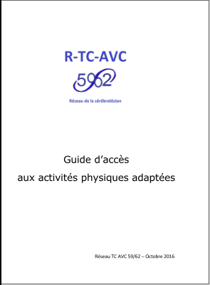
Amélioration et harmonisation des pratiques
Groupes de travail pluriprofessionnels:
(Eveil, Mobilité et conduite auto, PPS, Déglutition , Activité physique Adaptée, Hygiène de vie , Intimité, sexualité, communication, formation)
Création d’outils communs : Plaquettes, Livrets d’informations , Plan personnalisé de santé
Un Site Internet (www.reseauTCAVC5962.org), un annuaire
Formations spécialisées animées par les acteurs de terrain

Slide 37
Des parcours de santé coordonnés pour les CL
Réanimation
Neurochirurgie, neurologie
Sanitaire
coopération: suivis Spécialisées (spasticité, appareillage, conduite auto, endocrino,..)
SSR
Consult suivi circulaire AVC
Situation complexe
Consult de suivi pluri
du réseau:
MPR + AS +/- NP +/- ergo
Consult
Suivi MPR
Consult coordonnées
Médico-social
Hébergements : IEM
Structures de répit, Foyers,
Accueils de jour, MAS, MAT, FAM.
UEROS
AUPRES TC, SAMSAH, SAVS, SESSD…
Monde du travail ordinaire et protégé, Secteur de la Formation, Bénévolat, Activités occupationnelles,
Monde associatif (AFTC R’Eveil, France AVC), GEM

Slide 38
Les indications de consultations pluridisciplinaires du réseau
1- Pathologie cérébrale acquise non dégénérative (AVC moins de 70 ans)
2 – Domiciliée dans le 59/62
3- Et en situation complexe : association d’au moins 2 des problématiques :
Polypathologies.
Troubles cognitifs, comportementaux, émotionnels et affectifs, générant une situation de handicap invisible.
Perte d’autonomie, avec retentissement sur la vie personnelle, familiale, sociale, scolaire ou professionnelle.
Précarité sociale (isolement, logement, ressources, transport, accès aux droits).
Rupture dans le parcours de santé, par manque de ressources territoriales et/ou à la pathologie.(anosognosie)
Recours à une équipe pluridisciplinaire spécialisée de proximité nécessaire

Slide 39
Les consultations de suivi
Apports :
Une prise en charge globale (approche holistique)
Accueil et écoute spécialisés
Propositions d’orientations (orthophoniste, kiné, psychothérapie, CMP...MAS, FAM, UEROS, Auprès TC, SAMSAH, SAVS, SESSD ..),
Définition concertée du Plan Personnalisé de Santé , mise en œuvre et suivi d’objectifs opérationnels d’accompagnement et/ou de prise en charge
Coordination
Suivi
39

Slide 40
Cartographie des consultations Réseau TC-AVC 59/62 assurées en Nord – Pas de Calais
Légende :
Adultes
Enfants
CS Roncq : Clinique Saint Roch
Dr Ribeiro / Dr Hennion / Dr Rogeau
08 26 20 68 68
Avril 2019
CS Lille : Swynghedauw
Dr Kozlowski / Dr Molders / Dr Daveluy
03 20 44 48 71
CS Roubaix : Centre d’éveil Guy Talpaert
Dr Salles / Dr Beaucamp
03 20 99 13 60
CS Zuydcoote : HM Zuydcoote - enfants
Dr Schill
03 28 26 22 86
CS Zuydcoote : HM Zuydcoote
Dr Kins
03 28 26 20 63
CS La Bassée : Centre hospitalier
Dr Delattre
03 20 29 53 00
CS Wattrelos : Centre Elan
Dr Launay
03 20 66 40 47
CS Lille : Roger Salengro
Dr Giacomello
03 20 44 54 55
CS St Omer : Centre Hospitalier de St Omer
Dr Chiossoni / Dr Bouaziz
03 21 88 73 00
CS Villeneuve d’Ascq : Centre Marc Sautelet
Dr Yatzimirsky / Dr Tacquet 03 28 80 07 70
DUNKERQUE
CS Berck : Fondation Hopale
Dr Malliopoulos
03 21 89 33 34
CS Lille Hellemmes : Centre l’Espoir
Pr Demaille / Dr Delahaye / Dr Coulomb / Dr Morice / Dr Khaled /
Dr Tiar 03 20 05 85 00
METROPOLE
CALAIS /ST OMER
CS Berck : Fondation Hopale
Dr Danzé / Dr Courtin / Dr Kouadio
03 62 88 27 00
Dr Senal (AVC)
03 21 89 20 20
BETHUNE
BOULOGNE / MONTREUIL
CS Raimbeaucourt : Centre Hélène Borel
Dr Dubus
03 27 93 16 20
LENS
DOUAI
ARRAS
VALENCIENNES
MAUBEUGE
CH. de St Amand
Dr Ido (AVC)
Dr Glatz (TC)
03 27 22 97 10
CS Oignies : CRF Les Hautois
Dr Lagersie / Dr Duriez / Dr Garet / Dr Levisse
03 21 79 10 10
CAMBRAI
CS Lens : CH Lens
Dr Denys Mounier-Vehier (AVC)
03 21 69 10 99
CS Arras : Fondation Hopale
Dr Elleuch
03 61 33 90 10
CS Cambrai : Clinique Saint Roch
En attente de recrutement
03 27 73 00 50
CS Cambrai : Centre l’ADAPT
Dr Dessirier
03 27 72 25 00
Hôpital de Felleries-Liessies
Dr Benidir /
Dr Smida
03 27 56 72 78
CS Fouquières lez Lens : Clinique St Barbe
Dr Dubrunfaut / Dr Rigaux (TC)
Dr Youssef / Dr Meignotte (AVC)
03 21 08 98 58
CS Valenciennes : CH. V
Dr Dehecq (TC)
Dr Thielemans (AVC)
03 27 14 34 09

Slide 41
Impact de la structuration en réseau du parcours de soin et d’accompagnement post hospitalier pour les personnes victimes de traumatismes crâniens graves
dans l’agglomération lilloise
Sur une trentaine de TCG à A 3 on observe significativement:
-Moins de décès après la MCO
-Parcours plus adaptés (disparition des TC en psychiatrie et en EHPAD)
-Amélioration de l’accès aux professionnels spécialisés
-Modifications de répartition de catégorie GOSE (au profit des moins déficients)
-Qualité de vie de la famille meilleure
.
Présentation SOFMER 2017, ISPRM 2018, soumis aux annales de réadaptations
Dr Odile KOZLOWSKI MOREAU^{ab,} Dr Marie BLANC^{c}, Dr Walter DAVELUY^{ab},
Dr Xavier MOLDERS^{ab}, Dr Marc ROUSSEAUX^{b,} Dr Etienne ALLART^{ab}

Slide 42
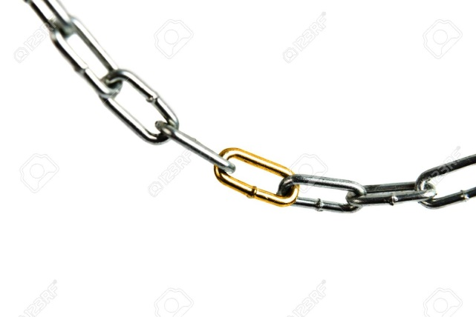
A chaque étape et avec l’avancée en âge :
A la transition enfant-adulte : relais cs enfant-adulte avec les même coordonnateurs d’appui
A la sortie de chaque service ou structure : relais vers les cs de suivi du réseau
À la transition à 60 ans….
Mise à disposition avec possibilité d’appel en cas d’urgence (relative)

Slide 43
Quelles perspectives d’évolution pour améliorer le parcours?

Slide 44
Les idées d’axe d’amélioration
La Réponse Accompagnée Pour Tous
Formations et Information
Systématiser le suivi médical et rechercher les complications ( spasticité, troubles du sommeil, endocriniens, sensoriels, épilepsie etc…)
Création de lieux d’accueil et de dispositifs d’accompagnement en situation réelle de vie
Accompagnement par plusieurs services structures (doubles orientations)
Coordination à améliorer
Améliorer la collaboration avec tous les acteurs ( MDPH, psychiatre et autres spécialistes…)
UNE REPONSE ACCOMPAGNEE ET ADAPTEE A CHAQUE ETAPE

Slide 45
MERCI DE VOTRE ATTENTION
En cours d’extension Hauts de France
hdf@reseautcavc5962.org
www.reseautcavc5962.org
www.francetraumatismecranien.org

